Slide 1

基于C#的抽题系统开发
吉林大学计算机学院
21210613 马周原
55210916 周宇恒
21210713 李光赫
19210215 邹坤成

Slide 2
需求分析
实现细节
系统演示
组员分工

Slide 3
需求分析
读取题库：题库加载（文本、图片、公式）、更改题库路径
显示题目：放大缩小、特殊字符、超文本（如图片、公式）
抽题机制：随机抽题（不重复）
状态维护：状态保存、状态加载、状态重置。
UI设计：美观性、文字提示
Notes:
通过分析题目，我们列举了本项目较重要的5点需求。首先我们要读取题库，其中的题目可以是文本、图片、公式或组合格式，这个题库路径用户是可以自定义的。
题库中的题目要显示到界面上，就需要考虑美观问题、放大缩小、显示一些题目中可能包含的特殊字符和超文本。
本项目的算法部分是设计抽题机制并维护随机状态。
最后在UI设计时我们要考虑界面美观以及必要的文字提示。

Slide 4
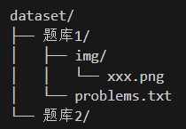
读取题库
需求：软件应能在多个包含纯文本、图片、公式以及组合格式题目的题库中进行随机抽题操作
实现：所有题库都位于一个可指定的目录下（dataset），软件启动时自动加载该目录下所有题库中的文本文件（problems.txt）作为题目。
图：题库结构
图片存储的相对路径
LaTex公式
[IMAGE:./img/1.png] 设函数$f(x)$在区间$(-1, 1)$上有定义，且$\lim _{x \to 0}=0$，则（）
图：problems.txt中某一道题
Notes:
我们的题库结构如图:所有题库都位于一个可指定的目录下（dataset），软件启动时自动加载该目录下所有题库中的文本文件（problems.txt）作为题目。
对于一道题目，我们将其保存在txt的一行中，并用特殊格式标注了题目需要图像的相对路径。公式用dollar符表示。

Slide 5
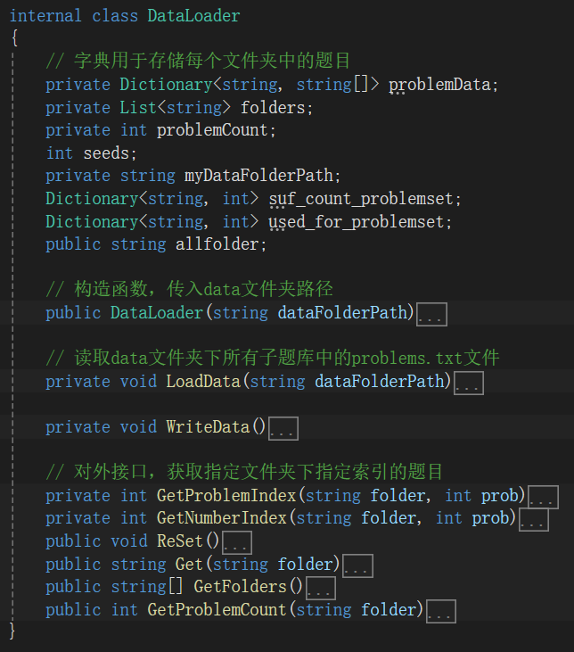
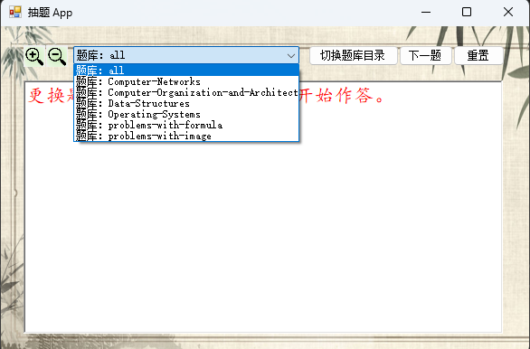
读取题库
题库读取默认路径为./data，允许用户修改题库路径。
读取的题库会被DataLoader类组织，并对外提供调用接口
图：DataLoader类
图：选择题库
Notes:
题库读取默认路径为./data，允许用户修改题库路径。
读取的题库会被DataLoader类组织，并对外提供调用接口

Slide 6
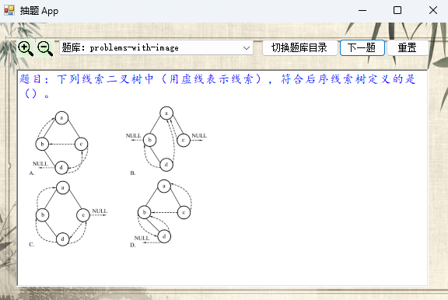
文本/图片显示
文本显示：使用RichTextBox的AppendText方法
图片显示：若题目中包含图片，则根据相对路径读取，使用 Clipboard.SetDataObject() 方法将图片数据复制到剪贴板上，并Paste到RichTextBox上。
图：题目被显示到RichTextBox控件
Notes:
我们的题目显示在RichTextBox控件中，具体来说
文本显示：使用RichTextBox的AppendText方法
图片显示：若题目中包含图片，则根据相对路径读取，使用 Clipboard.SetDataObject() 方法将图片数据复制到剪贴板上，并Paste到RichTextBox上。

Slide 7
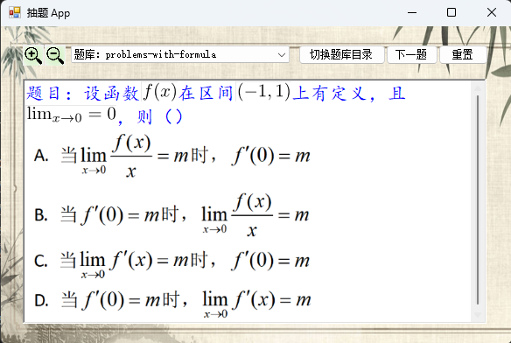
LaTeX 公式显示
LaTeX文本
匹配
公式源码
纯文字
Aspose
图像
拼接
支持中文的 LaTeX 公式
图：穿插在文本里的LaTeX公式渲染

Slide 8
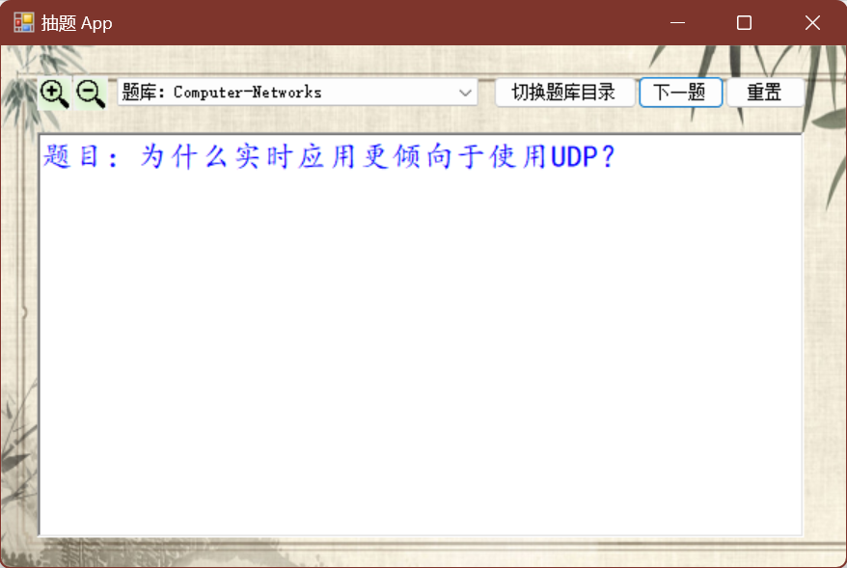
抽题机制
题目编号
抽题指令
随机数
题库1
重随
编号范围：1~10
题库2
编号范围：11~30
映射至编号
题库3
检查
编号范围：31~35
输出编号

Slide 9
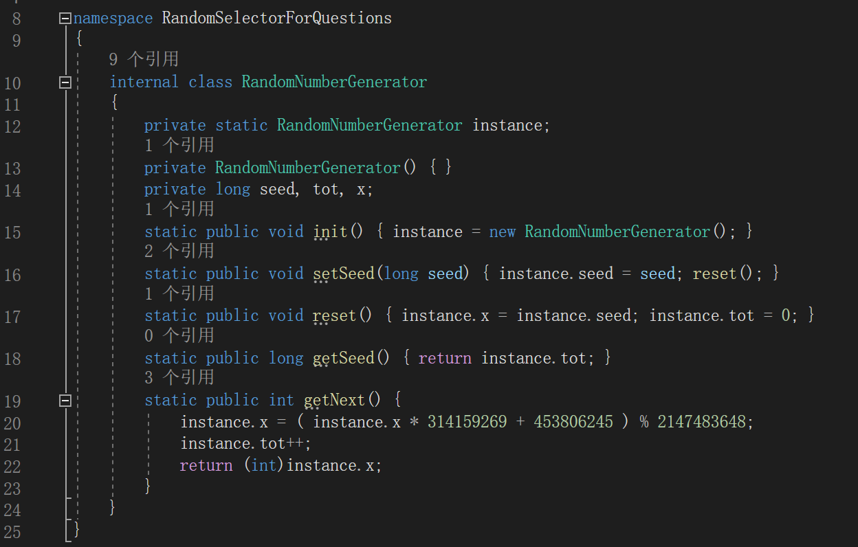
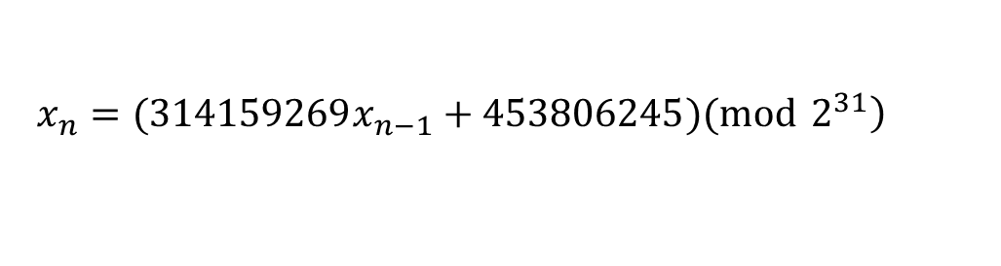
状态维护-随机数发生器
Kobayashi提出的满周期2³¹的混合同余发生器：
$$\left.x_{n}=(314159269x_{n−1}+453806245)(mod 2^{31}\right)$$

Slide 10
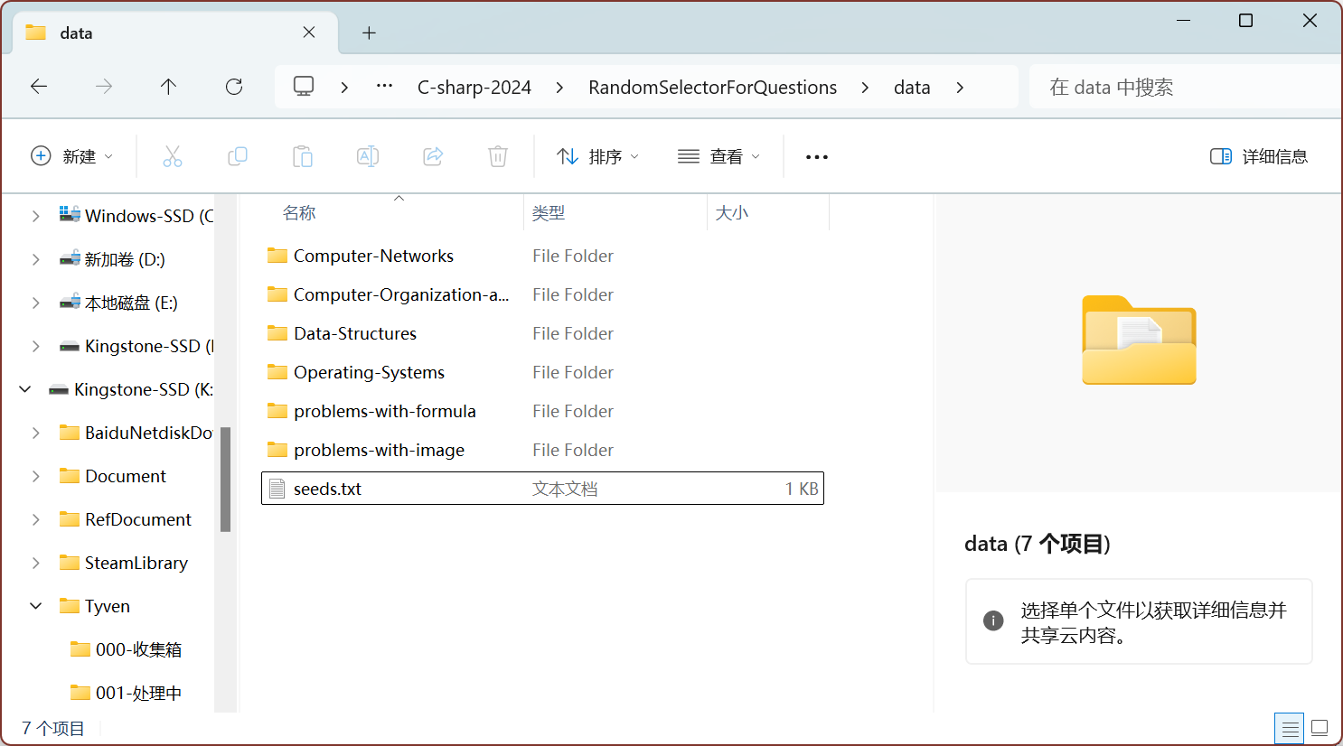
状态维护-状态保存
打开程序
记录恢复
读取
seed.txt
随机抽题
写入
关闭程序

Slide 11
状态维护-确定性抽题过程
题库1
编号范围：1~10
题库2
编号范围：11~30
题库3
编号范围：31~35

Slide 12
状态维护-确定性抽题过程
生成全排列
31, 3, 13, 2, 33, 17, 11, 5, 4, 6…
题库1
编号范围：1~10
题库2
编号范围：11~30
题库3
编号范围：31~35

Slide 13
状态维护-确定性抽题过程
分解子序列
31, 3, 13, 2, 33, 17, 11, 5, 4, 6…
题库1
编号范围：1~10
31, 3, 13, 2, 33, 17, 11, 5, 4, 6…
题库2
编号范围：11~30
31, 3, 13, 2, 33, 17, 11, 5, 4, 6…
题库3
编号范围：31~35
31, 3, 13, 2, 33, 17, 11, 5, 4, 6…

Slide 14
状态维护-确定性抽题过程
题库2抽题1
31, 3, 13, 2, 33, 17, 11, 5, 4, 6…
题库1
编号范围：1~10
31, 3, 13, 2, 33, 17, 11, 5, 4, 6…
题库2
编号范围：11~30
31, 3, 13, 2, 33, 17, 11, 5, 4, 6…
题库3
编号范围：31~35
31, 3, 13, 2, 33, 17, 11, 5, 4, 6…

Slide 15
状态维护-确定性抽题过程
题库2抽题2
31, 3, 13, 2, 33, 17, 11, 5, 4, 6…
题库1
编号范围：1~10
31, 3, 13, 2, 33, 17, 11, 5, 4, 6…
题库2
编号范围：11~30
31, 3, 13, 2, 33, 17, 11, 5, 4, 6…
题库3
编号范围：31~35
31, 3, 13, 2, 33, 17, 11, 5, 4, 6…

Slide 16
状态维护-确定性抽题过程
题库3抽题1
31, 3, 13, 2, 33, 17, 11, 5, 4, 6…
题库1
编号范围：1~10
31, 3, 13, 2, 33, 17, 11, 5, 4, 6…
题库2
编号范围：11~30
31, 3, 13, 2, 33, 17, 11, 5, 4, 6…
题库3
编号范围：31~35
31, 3, 13, 2, 33, 17, 11, 5, 4, 6…

Slide 17
状态维护-确定性抽题过程
全题库抽题1
31, 3, 13, 2, 33, 17, 11, 5, 4, 6…
题库1
编号范围：1~10
31, 3, 13, 2, 33, 17, 11, 5, 4, 6…
题库2
编号范围：11~30
31, 3, 13, 2, 33, 17, 11, 5, 4, 6…
题库3
编号范围：31~35
31, 3, 13, 2, 33, 17, 11, 5, 4, 6…

Slide 18
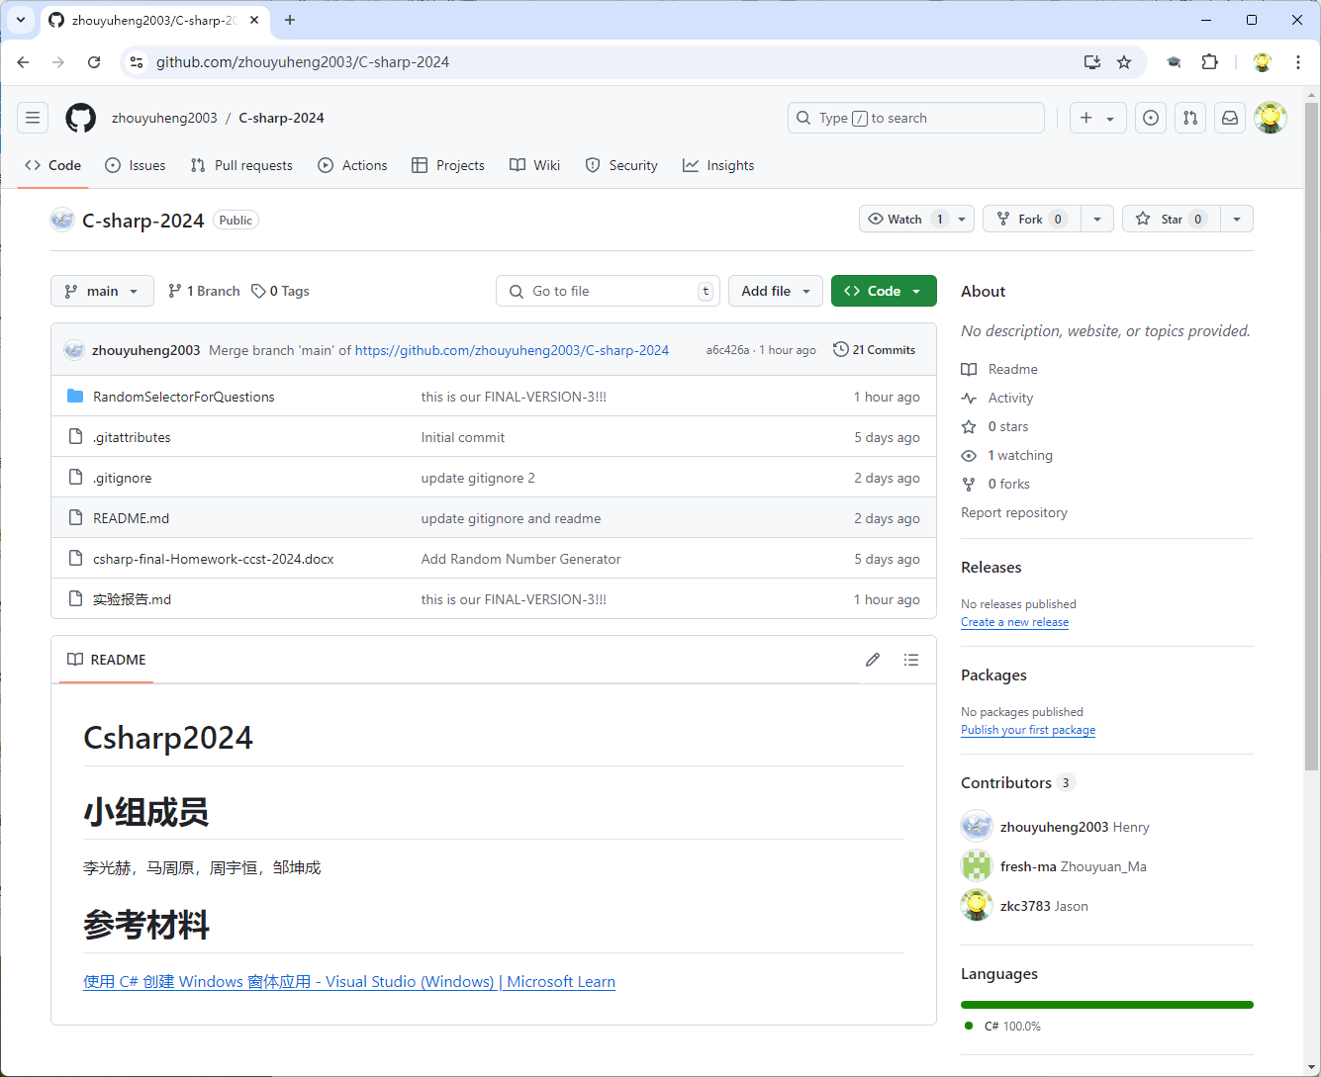
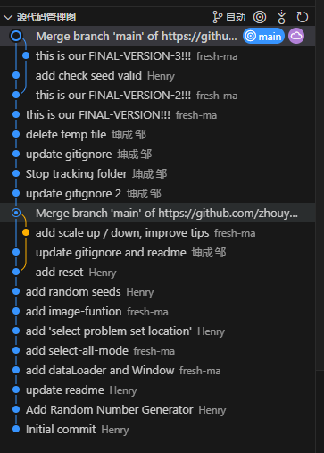
代码管理
本项目位于Github（项目地址：https://github.com/zhouyuheng2003/C-sharp-2024），
使用Visual Studio配合Git进行多人协作和代码同步，大幅提升了开发效率
将代码，测试数据，资源进行同步。忽略无关临时文件

Slide 19
系统演示

Slide 20
组员分工
贡献 | 李光赫 21210713 | 邹坤成 19210215 | 周宇恒 55210916 | 马周原 21210613
UI设计 | ✔️ | ✔️ | ✔️ | ✔️
抽题机制 |  | ✔️ | ✔️
图片/公式 | ✔️ |  |  | ✔️
题库设计/加载 |  |  |  | ✔️
状态维护 |  |  | ✔️
报告撰写 | ✔️ | ✔️ | ✔️ | ✔️
贡献百分比 | 25% | 25% | 25% | 25%

Slide 21
THANK YOU
吉林大学计算机学院
马周原

